Slide 1
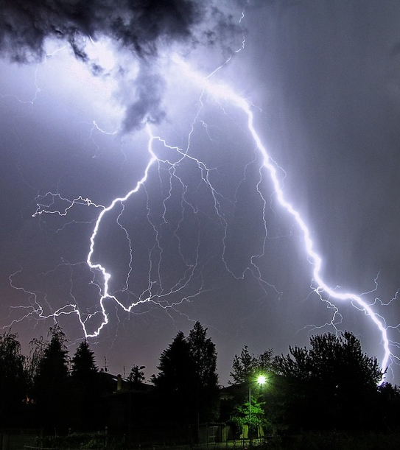
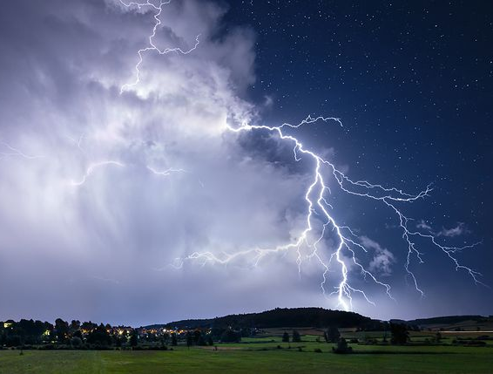
BURZE
Burze to jedne z najczęstszych gwałtownych zjawisk atmosferycznych. Wielkie i groźne wyglądające chmury, które zapowiadają nadejście tego zjawiska, są jednocześnie ,,prądnicą” i ,,akumulatorem” dla piorunów.
Hanna Kuświk IE

